Slide 1
Cambios en la página Speak up Diversidad
Cambios

Slide 2
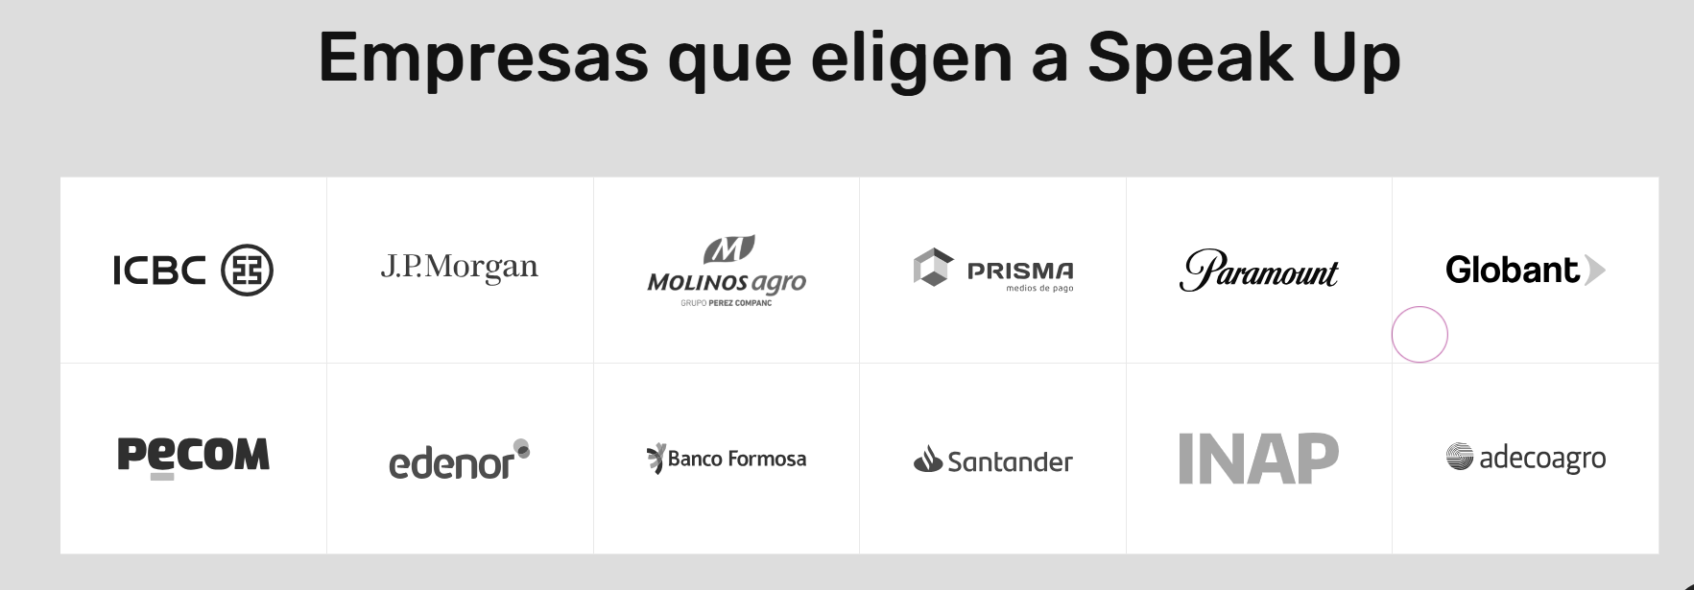





SUMAR LOGOS

Slide 3

SUMAR UNA SECCION ARRIBA
INVESTIGACIONES

Slide 4
ARMAR UN DESPLEGABLE PARA BAJAR LOS INFORMES
SON 4 INFORMES QUE SE VAN A PRESENTAR CADA 15 DIAS APROX
ADJUNTO LOS 4 INFORMES
FECHAS DE LANZAMIENTO DE REPORTES:
REPORTE 1- INFORME LIDERES – 10/04
REPORTE 2 – INFORME HRBP – 24/4
REPORTE 3 – INFORME SINDICATO -8/05
REPORTE 4 – INFORME LIDERES – 15/05
EL DESPLEGABLE PARA QUE LA GENTE SE LO BAJE DEBERIA TENER
NOMBRE & APELLIDO
MAIL
ORGANIZACIÓN
CARGO
Y ARMAR ALGO PARA QUE ESA INFO YO LUEGO LA PUEDA BAJAR A UN EXCEL
Y QUE EL INFORME LE LLEGUE AL MAIL DIRECTAMENTE, UNA VEZ QUE DEJÓ LOS DATOS

Slide 5
PODCAST - ACTUALIZAR
ESTAN SUBIDOS LOS 4 PRIMEROS EPISODIOS Y FALTAN TODOS LOS DEL AÑO PASADO Y AHORA EMPEZAMOS LA TERCERA TEMPORADA
https://open.spotify.com/show/1CHWA6wYpDclPb1X9CqNfO

